Slide 1
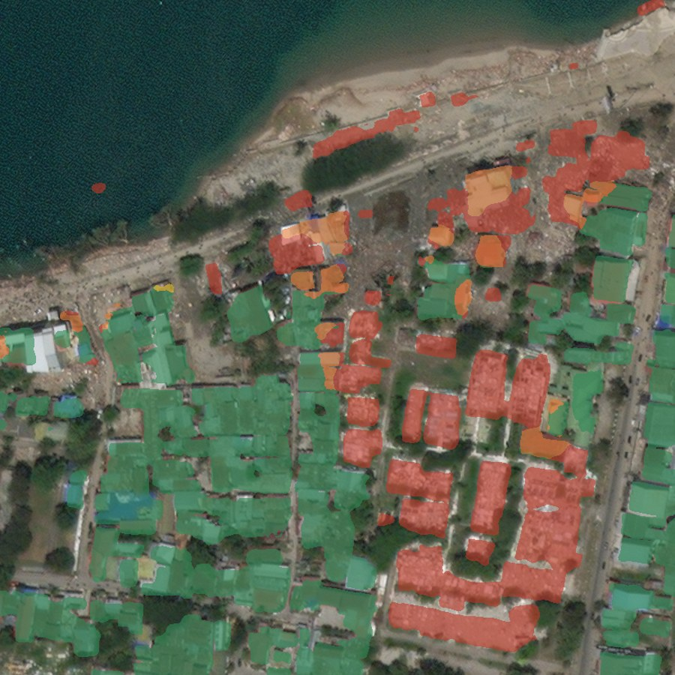
VISÃO COMPUTACIONAL · ENTREGA FINAL
Avaliação de danos em edificações a partir de imagens de satélite
Segmentação semântica de pares pré/pós-desastre do xBD com uma U-Net siamesa
Tulio Castro · novembro de 2026
github.com/Tulio-CS/Disaster-Damage
predição do modelo final · Palu, 2018 (split de teste)

Slide 2
Depois de um desastre, onde estão os prédios atingidos?
1 · TEMA, CONTEXTO E PERGUNTA
Resgate, abrigo e logística dependem de saber onde há edificações atingidas e quão graves são os danos
Levantar isso à mão sobre imagens de satélite leva dias, e a resposta não pode esperar
O xBD / xView2 formalizou a tarefa: um par de imagens da mesma área, antes e depois do evento
PERGUNTA
Uma rede neural consegue localizar as edificações e graduar o dano de cada uma a partir do par pré/pós, bem o bastante para apoiar a triagem, inclusive em um desastre que não viu no treino?
11.034
19
850.736
pares de cenas 1024×1024, pré e pós
desastres de 6 tipos: furacão, enchente, incêndio, terremoto, tsunami, vulcão
edificações anotadas com nível de dano

Slide 3
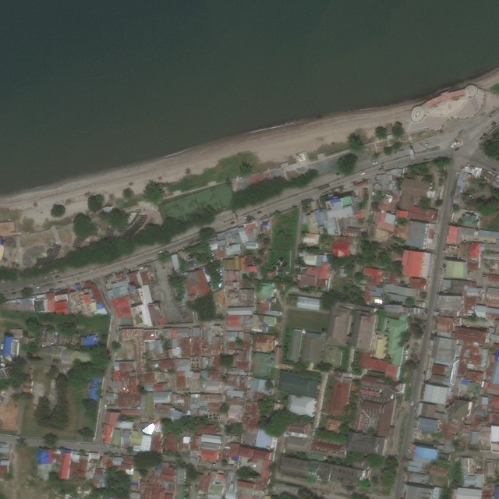
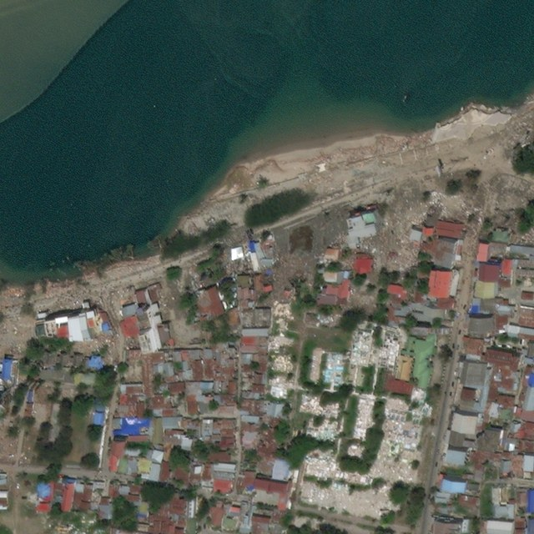
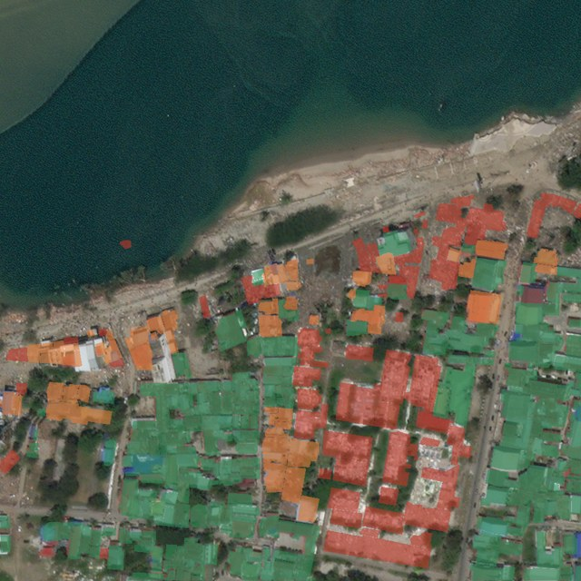
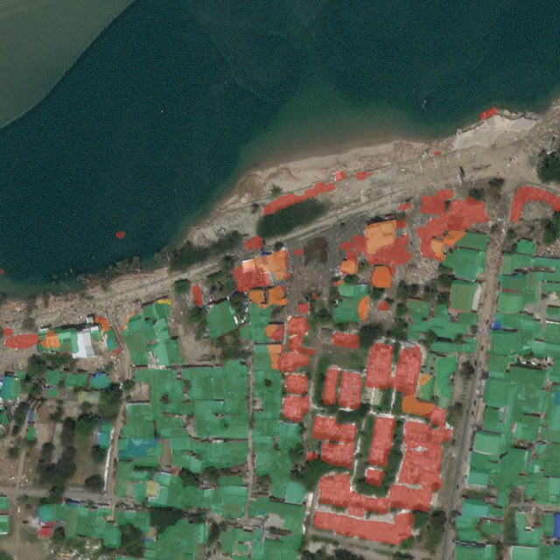
Segmentação semântica em 5 classes, a partir de duas datas
2 · TAREFA DE VISÃO COMPUTACIONAL
imagem pré
imagem pós
anotação
predição do modelo
classes por pixel:
fundo
intacta
dano leve
dano severo
destruída
Métrica oficial do xView2: score = 0,3 · F1 localização + 0,7 · F1 dano (F1 dano = média harmônica dos F1 das 4 severidades; F1 por pixel = Dice)

Slide 4
Split oficial do xView2, com o teste guardado para o fim
3 · DATASET E DIVISÃO DOS DADOS
split | cenas | eventos | papel
tier1 | 2.799 | 10 | treino
tier3 | 6.369 | 9 | treino
hold | 933 | 10 | validação: escolhe a época e o modelo
test | 933 | 10 | teste: usado só na avaliação final
Controle de generalização: 5 folds agrupados por desastre, sem nenhum evento dos dois lados
Desbalanceamento: 97% dos pixels são fundo e 35% das cenas não têm nenhuma edificação
156 cenas de teste têm cópia idêntica no treino (socal-fire = woolsey-fire): o teste é reportado com e sem elas

Slide 5
Do GeoTIFF bruto ao lote: cada etapa decidida por medição
4 · PIPELINE DE PREPARAÇÃO
1
2
3
4
5
Conversão
Máscara
Normalização
Augmentação
Amostragem
GeoTIFF int16 → PNG uint8, sem perda (139 → 33 GB)
polígonos rasterizados; un-classified vira “ignorar”
média e desvio por canal medidos no xBD, não os do ImageNet
geométrica igual em pré e pós; fotométrica independente em cada data
cenas com dano ×3, cenas vazias ×0,25; recorte de 512 px no treino
Cuidados contra vazamento de dados
Divisão determinística pela pasta de origem, sem sorteio; o notebook 02 testa que nenhuma cena atravessa os splits
Constantes de normalização e augmentação só do treino; validação e teste recebem apenas normalização
Auditoria por hash de pixel: duplicatas entre eventos removidas do treino e agrupadas no mesmo fold

Slide 6
Baseline: U-Net siamesa com encoder ResNet34
5 · ARQUITETURA E BASELINE
pré
3×H×W
Parâmetros | 25,5 M (21,3 M no encoder)
Saída | logits 5×H×W → argmax por pixel
Perda | Focal + Dice (dano, pesos por classe) + BCE + Dice (localização)
Otimizador | AdamW, weight decay 1e-4, clip de gradiente 1,0
Taxa de aprendizagem | 3e-4 no decoder, 3e-5 no encoder; warmup 3% + cosseno
Batch | 12 × 2 de acumulação = 24 efetivo, bf16
Épocas | 20; checkpoint da melhor época na validação
Regularização | weight decay, augmentação, pré-treino ImageNet; sem dropout
encoder
ResNet34
(pesos iguais)
fusão por escala
[f_pré | f_pós | |Δ|]
decoder
U-Net
pós
3×H×W
logits
5×H×W
Entrada no treino: recortes de 512×512. Na validação, no teste e na demo: cena inteira, 1024×1024.
Baseline = slot ref da matriz de experimentos: score 0,658 na validação, a referência de todos os deltas.

Slide 7
Um fator por vez, julgado contra o ruído entre sementes
6 · EXPERIMENTOS REALIZADOS
15 ablações de um único fator · 3 sementes do baseline: piso de ruído ±0,0068 · 5 folds agrupados por desastre
1 · Taxa de aprendizagem do encoder
2 · Encoder menor
ALTERAÇÃO
lr_encoder_mult 0,1 → 1,0: o encoder aprende a 3e-4, como o decoder
ALTERAÇÃO
resnet34 (25,5 M) → efficientnet_b0 (6,2 M parâmetros)
HIPÓTESE
frear o encoder é prática de fine-tuning longo; em 20 épocas e num domínio longe do ImageNet, ele precisa se adaptar
HIPÓTESE
se faltasse capacidade, o modelo 4× menor perderia
RESULTADO
validação 0,6862 (+0,0279). Empata com seresnext50 (51 M): capacidade não é o gargalo. Rodou com batch 16, não 24
RESULTADO
validação 0,6994 (+0,0411, 6× o ruído); no teste, 0,6900
DECISÃO
adotado: é o modelo final
DECISÃO
não adotado sozinho; a combinação com o experimento 1 não foi treinada e fica como próximo passo

Slide 8
Três ganhos reais, três componentes que não se pagam
7 · COMPARAÇÃO DOS RESULTADOS
+0,041
LR do encoder igual à do decoder: o maior ganho, 6× o ruído
−0,140
sem a imagem pós: o sinal de dano vem da comparação entre as datas
−32%
split agrupado por desastre: 0,658 → 0,446. A localização cai 3%; o F1 de dano, 51%

Slide 9
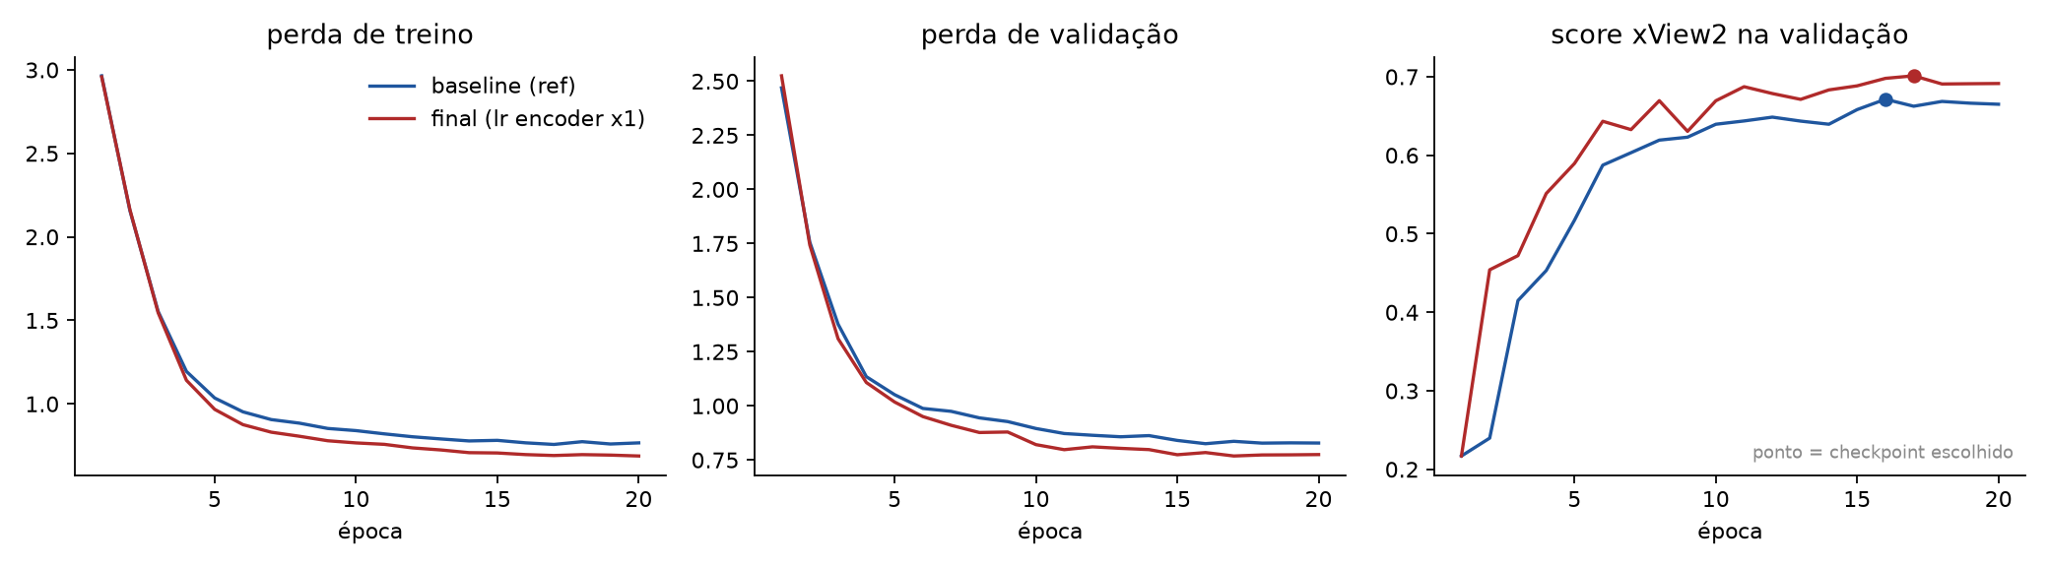
Modelo final no teste, que nenhuma decisão usou
8 · MODELO FINAL
0,690
0,856
0,619
0,691
score xView2 no teste (validação: 0,699)
F1 de localização: existe edificação no pixel?
F1 de dano, média harmônica das 4 severidades
sem as 156 cenas com cópia no treino
classe (teste) | precisão | revocação | F1 = Dice | IoU
intacta | 0,822 | 0,806 | 0,814 | 0,686
dano leve | 0,399 | 0,455 | 0,425 | 0,270
dano severo | 0,599 | 0,710 | 0,650 | 0,481
destruída | 0,764 | 0,725 | 0,744 | 0,592
fundo | 0,992 | 0,991 | 0,991 | 0,983
Curvas de treino e validação (azul: baseline; vermelho: final). Sem sobreajuste em 20 épocas; o checkpoint é o da melhor época em hold.
Escolha: maior score de validação, 6× acima do ruído. No teste, perde só 0,009 e segue acima do baseline (0,658).

Slide 10
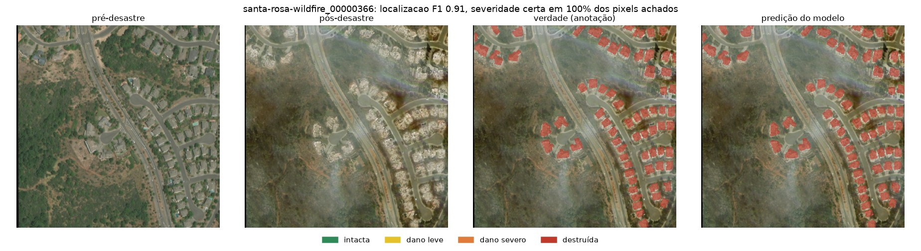
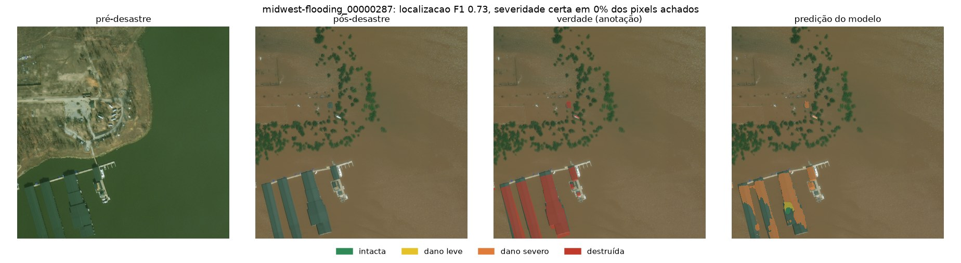
Acerta a destruição evidente, erra a fronteira entre níveis
9 · EXEMPLOS DE ACERTOS E ERROS
Acerto
Incêndio em Santa Rosa (teste): a destruição é a mudança mais visível entre as datas, e o modelo acerta a severidade de quase todas as casas que encontra.
Erro
Enchente no Meio-Oeste dos EUA (teste): galpões alagados, anotados como destruídos, saem como dano severo ou intactos. De cima, um telhado sob a água parece inteiro.

Slide 11
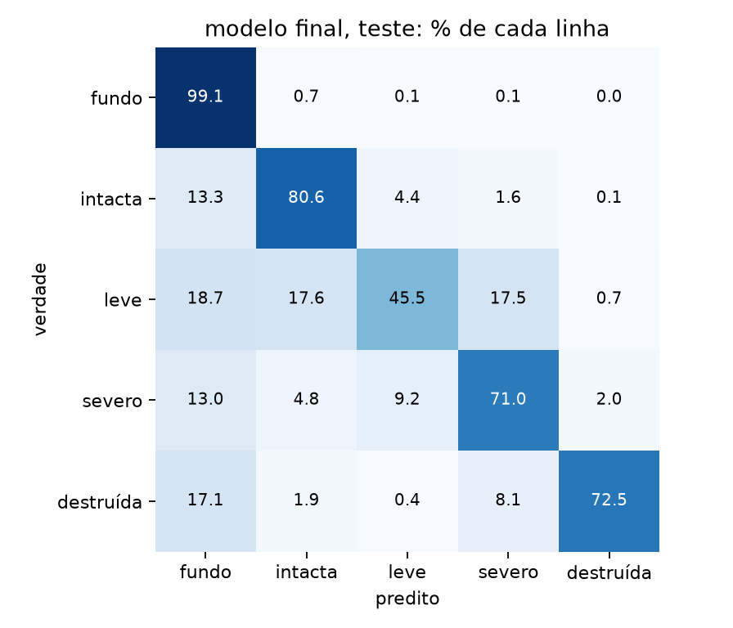
Erros: dano leve ambíguo e prédios não encontrados
9 · ANÁLISE DAS CAUSAS DOS ERROS
1
O dano leve é ambíguo
Só 45,5% dos pixels de dano leve acertam: 17,6% viram intacta e 17,5% viram severo. A fronteira entre níveis é incerta na própria anotação.
2
Prédios não encontrados
Entre 13,0% e 18,7% dos pixels de cada classe viram fundo: um telhado destruído deixa de parecer edificação.
3
A aparência do dano depende do desastre
O F1 de destruída vai de 0,87 no incêndio a menos de 0,11 nas enchentes. Num desastre fora do treino, o F1 de dano cai 50,6%.
4
Rótulo com ruído
Os polígonos do pós são cópias dos do pré, e a escala de 4 níveis é subjetiva: desalinhamento e ambiguidade viram erro de rótulo.
Matriz de confusão do modelo final no teste, em % de cada linha verdadeira.

Slide 12
Localizar transfere; graduar o dano ainda não
10 · CONCLUSÃO E LIMITAÇÕES
Resposta à pergunta
O que aprendemos
Limitações e evolução
Localizar edificações: sim. F1 0,856 no teste, com queda de só 3,1% num desastre não visto
Graduar o dano: em parte. F1 de dano 0,619 no teste, bom para destruída (0,744) e fraco para dano leve (0,425)
Serve para triagem: separar áreas intactas de destruição evidente, mas não substitui a avaliação humana
Medir o ruído entre sementes antes de ler qualquer delta
O maior ganho veio da otimização (LR do encoder), não da arquitetura
|Δ| na fusão, perda focal e EMA não se pagaram; capacidade não é o gargalo
O split oficial superestima a generalização em 32%
20 épocas, uma semente por ablação, batch efetivo diferente em 4 slots
Severidade fraca em desastres fora do treino
Próximo: LR ×1 com efficientnet_b0, mais épocas, split corrigido e voto por edificação
Demonstração: python scripts/demo.py · notebook: notebooks/03_resultados_e_demo.ipynb

